Slide 1

Evaluación 2
Integrantes
Álvaro Villena · Alan Escobar
Asignatura
Comercialización de Tecnologías
Docente
Kattia Maldonado Toledo
1
Notes:
Presentar el proyecto y al equipo. No adelantar contenido: la contextualización viene en la lámina siguiente.

Slide 2
Fundamentos Del Marketing Aplicados
1
Necesidad
2
Deseo
3
Demanda
Estado de carencia
Forma que toma la necesidad
Deseo con poder de compra
La necesidad del agricultor es la incertidumbre al regar y sembrar: no sabe si arriesga el cultivo o malgasta agua.
El deseo del agricultor es una herramienta que, según el suelo medido, le entregue un plan de acción en el mismo campo.
La demanda son los productores y asesores que pueden pagar $467.463 por esa herramienta: 200 equipos el primer año.
Propuesta de valor: TerraSense mide el suelo y le dice al agricultor qué hacer con el riego y la siembra según la etapa del cultivo, en el mismo campo, aun sin señal y con un solo pago.
Valor
Satisfacción
Marketing social
BENEFICIOS − COSTOS
CUMPLIR LO QUE SE PROMETE
ORIENTACIÓN DE LA EMPRESA
El agricultor recibe una decisión inmediata y, desde el tercer año, paga menos que en análisis de laboratorio.
Se logra cumpliendo lo prometido: no decimos que reemplaza al laboratorio sino mas bien es un complemento.
Buscamos el bien del cliente y del entorno. Medir antes de regar o fertilizar ahorra agua e insumos.
2
Notes:
La necesidad del agricultor es la incertidumbre al regar y sembrar. Su deseo es una herramienta que, según el suelo medido, le dé un plan de acción. La demanda son quienes pueden pagar ese equipo: 200 el primer año. De ahí sale la propuesta de valor. Abajo, tres conceptos: el valor (lo que gana menos lo que paga), la satisfacción (cumplir lo prometido) y el marketing social (medir ahorra agua e insumos).

Slide 3
Análisis FODA
F
Fortalezas
D
Debilidades
F1 Entrega un plan según la etapa del cultivo, no solo números
F2 Funciona sin internet.
F3 Pago único, sin mensualidad
F4 Mide 10 variables en un solo equipo
D1 Marca nueva, aún no hay clientes que la recomienden
D2 Menos exacta que un laboratorio.
O
Oportunidades
A
Amenazas
O1 La megasequía obliga a gestionar mejor el agua
O2 Los fertilizantes caros hacen rentable medir antes
O3 Casi todos los hogares rurales tienen un celular
O4 Los asesores de INDAP pueden recomendar el equipo
O5 Los productores jóvenes adoptan tecnología
A1 Hanna y Bluelab ya son marcas conocidas
A2 El agricultor mayor desconfía de la tecnología
A3 El alza del dólar encarece los componentes
A4 Hay que cumplir normas y certificados antes de vender
Conclusión: el producto es fuerte, pero la marca es nueva: la barrera es la confianza.
3
Notes:
Las fortalezas están en el producto: plan según la etapa, funciona sin señal, pago único. Las debilidades están en la empresa: marca nueva, dos personas y certificaciones pendientes. Por eso la conclusión es que la barrera principal es la confianza.

Slide 4
Análisis PESTEL
P
Político
E
Económico
S
Social
Oportunidad
Oportunidad y amenaza
Oportunidad
INDAP financia asesores técnicos (Programa SAT) que acompañan a los pequeños productores.
Los fertilizantes subieron desde 2021 y los componentes del equipo se pagan en dólares.
El 95,1 % de los hogares rurales tiene internet: el agricultor ya usa el celular.
Decisión: sumarlos como asesores referentes que recomienden TerraSense.
Decisión: mostrar el ahorro en insumos y recalcular el precio si sube el costo.
Decisión: vender y comunicar por canales digitales; el equipo funciona sin señal.
T
Tecnológico
E
Ecológico
L
Legal
Oportunidad y amenaza
Oportunidad
Exigencia
El Bluetooth y las apps abaratan los medidores, pero también facilitan copiarlos.
La megasequía redujo cerca de un 30 % las lluvias entre Coquimbo y La Araucanía desde 2010.
Garantía y retracto (Ley 21.398), datos personales (Ley 21.719), radio (SUBTEL) y baterías (Ley 20.920).
Decisión: diferenciarnos por la interpretación agronómica, que es difícil de copiar.
Decisión: partir en la zona central con un mensaje de cuidado del agua.
Decisión: cumplir todo antes de vender y comunicarlo como garantía.
4
Notes:
El PESTEL muestra un entorno favorable: cuatro de seis factores son oportunidades. La megasequía y el fertilizante caro elevan el costo de equivocarse, que es justo lo que evitamos. El 95 % de los hogares rurales tiene internet, así que podemos vender y atender a distancia. Las amenazas son el dólar y las exigencias legales: las cumplimos antes de vender y las comunicamos como garantía.

Slide 5
Consumidor Objetivo y Factores.
P
El productor
Usuario y decisor de compra · 25 a 45 años
Culturales
Sociales
Cultura: confía en su experiencia; por eso mostramos que TerraSense confirma su intuición, no la reemplaza.
Subcultura: los jóvenes adoptan tecnología primero; por eso la campaña parte por ellos.
Clase social: sus ingresos dependen de la temporada; por eso cobramos un pago único, sin mensualidad.
Grupos de referencia: le cree más a su vecino y a su asesor que a un anuncio; por eso usamos referidos, días de campo y testimonios.
Roles y estatus: usar tecnología lo hace verse como un productor profesional; por eso lo mostramos decidiendo con datos.
Tiene de 5 a 30 hectáreas de hortalizas o frutales en la zona central. Hoy decide por experiencia y se informa por WhatsApp, Facebook, YouTube y su asesor.
Psicológicos
Personales
Motivación: compra para no perder la cosecha; por eso hablamos del riesgo que evita.
Percepción: cree que la tecnología es complicada; por eso mostramos que medir toma 30 segundos.
Aprendizaje: tuvo malas experiencias con otros equipos; por eso damos soporte humano y garantía.
Edad: el productor mayor prefiere el trato personal; por eso lo atendemos por WhatsApp.
Ingresos: tiene dinero después de la cosecha; por eso publicitamos antes de la temporada y ofrecemos cuotas.
Estilo de vida: tiene poco tiempo; por eso la medición toma menos de 20 segundos.
A
El asesor técnico
Usuario e influenciador · 25 a 45 años
Ingeniero agrónomo o técnico que visita varios campos por semana. Necesita datos que respalden lo que recomienda y que el productor entienda.
5
Notes:
Hay dos perfiles: el productor, que usa el equipo y decide la compra, y el asesor, que lo usa e influye. Cada factor se lee igual: qué le pasa al agricultor y, por eso, qué hacemos. Los que más pesan son no perder la cosecha y la opinión del vecino y del asesor.

Slide 6
5 Etapas del Consumidor
Ejemplo: Don Juan, productor de tomates de 12 hectáreas en Melipilla, de la duda a su primera medición.
1
Necesidad
2
Búsqueda
3
Evaluación
4
Compra
5
Postcompra
LO QUE VIVE
LO QUE VIVE
LO QUE VIVE
LO QUE VIVE
LO QUE VIVE
Don Juan ve sus tomates decaídos y no sabe si les falta agua o les sobra.
Busca en Google «cómo medir la humedad del suelo» y le pregunta a su asesor.
Duda entre mandar muestras al laboratorio o comprar un medidor.
Quiere hablar con una persona antes de pagarle a una marca nueva.
Recibe el equipo y se pregunta si hizo bien en comprarlo.
LO QUE HACEMOS
LO QUE HACEMOS
LO QUE HACEMOS
LO QUE HACEMOS
LO QUE HACEMOS
Le mostramos en un video corto cuánto pierde por regar sin medir.
Aparecemos en su búsqueda y su asesor ya conoce TerraSense.
Le mostramos que en 3 años TerraSense le cuesta menos que el laboratorio.
Lo atendemos por WhatsApp y le enviamos el pago con garantía y retracto.
Lo guiamos en su primera medición y le escribimos a las 24 h y a los 15 días.
CANAL
CANAL
CANAL
CANAL
CANAL
Instagram y Facebook
Google, YouTube y asesores
Sitio web y días de campo
WhatsApp
App y WhatsApp
CÓMO SE SIENTE EL PRODUCTOR
Confiado
Preocupado
Con esperanza
«¿Hice bien?»
Duda de la exactitud
6
Notes:
Seguimos a Don Juan en las cinco etapas. Primero ve sus tomates decaídos; busca cómo medir; duda entre laboratorio y medidor, y ahí le mostramos que en tres años le sale más barato; quiere hablar con alguien antes de pagar y lo atendemos por WhatsApp; y después lo acompañamos en su primera medición. Abajo, cómo se siente en cada etapa: los momentos críticos son la duda y el '¿hice bien?'.

Slide 7
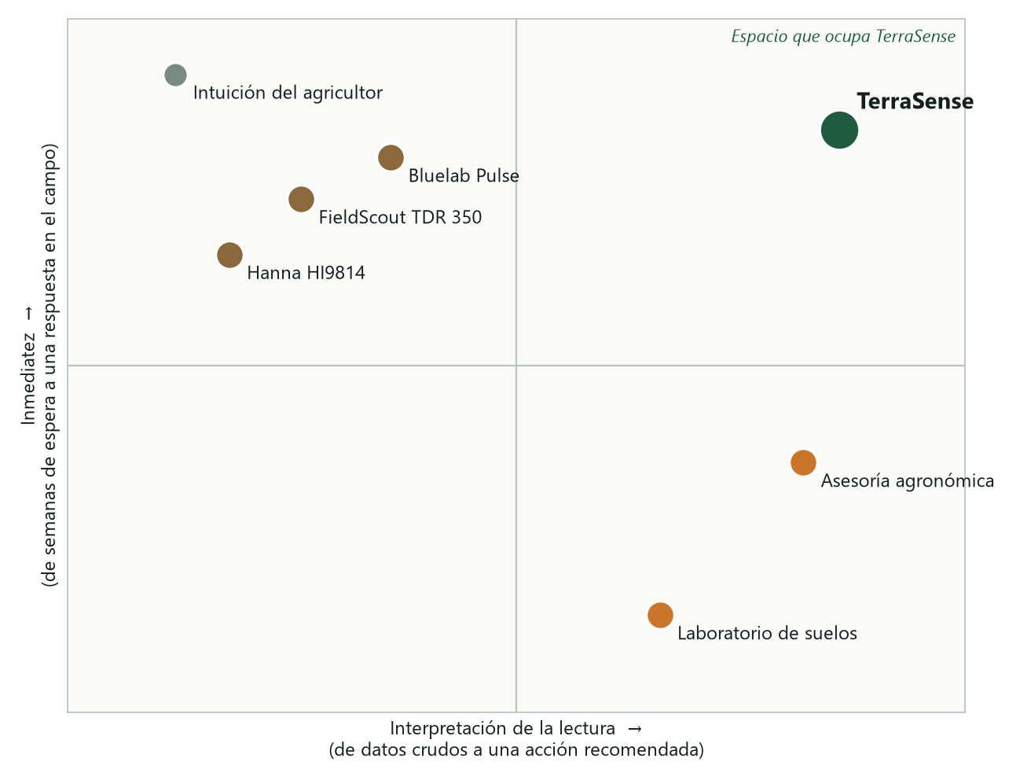
Mercado, Competencia y Posicionamiento
TAM
175.556
SAM
≈120.000
SOM
200
MAPA DE POSICIONAMIENTO
explotaciones agrícolas (INE, 2022)
explotaciones que podemos atender
equipos el año 1 (0,17 % del SAM)
Alternativa | Precio | Qué entrega | Qué no entrega
TerraSense | $467.463 | 10 variables y plan según la etapa; sin señal | Exactitud de laboratorio
Bluelab Pulse | $538.990 | Humedad, CE y temperatura | pH, N, P, K; recomendación
Hanna HI9814 | $491.827 | pH, CE y temperatura | Humedad del suelo; interpretación
Laboratorio | ≈$50.000 c/u | Análisis exacto y completo | Inmediatez
Intuición | Sin costo | Rapidez y experiencia | Respaldo con datos
DIFERENCIACIÓN SOSTENIBLE
Posicionamiento: «Del número a la decisión»
Somos los únicos que combinan suelo y ambiente con un plan según la etapa del cultivo, pronóstico integrado y pago único.
Queremos que el agricultor nos recuerde como la sonda que convierte la medición en una decisión clara, en el mismo campo y aun sin señal.
7
Notes:
El mercado total son 175.556 explotaciones; apuntamos a 200 equipos el primer año, menos de dos de cada mil del mercado servible. La restricción no es el tamaño, es llegar y ganar confianza. Frente a la competencia, somos más baratos que Hanna y Bluelab midiendo más, y somos los únicos con recomendación por etapa. En el mapa ocupamos el cuadrante vacío: alta interpretación con respuesta inmediata.

Slide 8
Estrategia de Marketing
¿POR QUÉ 7P Y NO 4P?
1
El valor llega después del pago
2
No es consumo masivo
3
La barrera es la confianza
La mitad del producto es la app: el plan, el historial y el soporte siguen tras la venta.
Es una compra técnica y de alto valor, por canal directo y digital, sin distribuidores.
Personas, pruebas tangibles y procesos son las variables que generan esa confianza.
4P · VENTA DEL BIEN FÍSICO
Producto
Precio
Plaza
Promoción
Sonda de 10 variables y app con un plan según la etapa.
$467.463 con IVA, pago único: costo total más 30 % de utilidad.
Venta directa en tienda en línea y WhatsApp; despacho incluido.
Educar antes de vender: Meta, Google, YouTube y días de campo.
Por qué: el agricultor quiere saber qué hacer, no solo un número.
Por qué: 5 % bajo Hanna y 13 % bajo Bluelab; sin mensualidades.
Por qué: los clientes están repartidos por Chile y ya usan WhatsApp.
Por qué: la categoría es poco conocida y la compra se piensa mucho.
+ 3P · EXPERIENCIA Y CONFIANZA
Personas
Pruebas tangibles
Procesos
La empresa atiende y dan soporte; asesores y clientes recomiendan la marca.
Testimonios, certificaciones, comparador de costos y empaque con guía.
Consulta → asesoría → pago → puesta en marcha con un botón → seguimiento.
Por qué: el agricultor confía en sus pares y en su asesor.
Por qué: el agricultor compra a distancia una marca que no conoce.
Por qué: si la primera medición sale bien, el cliente recomienda la marca.
8
Notes:
Elegimos las 7P porque la mitad del producto es la app y su valor sigue después de la venta, porque no es consumo masivo y porque la barrera es la confianza. Cada P tiene su decisión y su porqué.

Slide 9
Publicidad y Promoción
CONCEPTO CREATIVO
Público
Objetivo
Medios
«Del número a la decisión»
Productores de 30 a 60 años (hortalizas, frutales, viñas) y asesores de 25 a 45 años.
Que el agricultor asocie TerraSense con saber qué hacer en el campo, y vender 200 equipos en 2027.
Facebook, Instagram, YouTube, Google, WhatsApp.
Un medidor común entrega «Humedad 5 %» y el agricultor no sabe qué hacer. Con la misma lectura, TerraSense le entrega un plan.
Formatos
Llamado a la acción
Calendario
MENSAJE
Carrusel de 7 imágenes (pieza principal), videos de 15–30 s, búsqueda y tutoriales.
«Escríbenos por WhatsApp y te ayudamos a elegir».
Expectativa en marzo · lanzamiento 19 de abril de 2027 · refuerzo de agosto a noviembre.
«Mide tu suelo y sabe qué hacer, ahí mismo. Sin esperar resultados, sin mensualidades.»
ACCIONES PROMOCIONALES · NINGUNA REBAJA EL PRECIO DE LISTA
1
Asesores referentes
2
Campo Pionero
3
Referido entre clientes
4
Días de campo y prensa
El asesor que recomienda una venta gana un 5 % ($23.301): una red de venta sin costo fijo.
Los 30 primeros compradores reciben puesta en marcha guiada; sus resultados serán los testimonios.
Quien recomienda a otro productor recibe un kit de mantenimiento y calibración.
Demostraciones con cooperativas e INDAP, ferias regionales y medios agrícolas.
9
Notes:
El concepto creativo es un contraste: un medidor común muestra 'Humedad 5 %' y deja al productor con la pregunta '¿y ahora qué?'; con la misma lectura, TerraSense arma un plan. La diferencia se ve sin explicarla. La pieza principal es un carrusel de siete imágenes para Instagram y Facebook, que vamos a recorrer ahora. Las promociones nunca rebajan el precio de lista, para no contradecir el posicionamiento por valor.

Slide 10
Marketing Digital
Ejemplo: Don Juan ve el carrusel en Instagram, compara costos en el sitio web y termina comprando por WhatsApp.
ATRACCIÓN
Canal | Qué publicamos | Cada cuánto | Cómo respondemos | Qué le pedimos | Etapa
Instagram y Facebook | El carrusel, videos cortos con errores de riego e historias con preguntas | 4 posts y 5 historias a la semana | Contestamos comentarios el mismo día | «Escríbenos por WhatsApp» | Necesidad, búsqueda y evaluación
Google (búsqueda) | Un anuncio cuando alguien busca «medidor humedad suelo» | Siempre; más de agosto a noviembre | Lo llevamos al sitio web | «Ver cómo funciona» | Búsqueda y evaluación
YouTube | Tutoriales de 3 a 5 minutos y cómo poner en marcha el equipo | 2 videos al mes | Respondemos dudas en los comentarios | «Míralo en tu campo» | Búsqueda, evaluación y postcompra
Sitio web | Ficha técnica, comparador de costos y testimonios | Se actualiza cada mes | Calcula su ahorro con el comparador | «Calcula tu ahorro» | Evaluación y compra
WhatsApp Business | Catálogo, respuestas rápidas y enlace de pago | Todos los días hábiles | Lo atiende una persona | «Te ayudamos a elegir» | Evaluación, compra y postcompra
Correo y WhatsApp postcompra | Bienvenida, consejos de temporada y pedido de reseña | A las 24 h, a los 15 días y cada temporada | Respuesta personal | «Recomienda y recibe tu kit» | Postcompra
Que nos conozca
Meta: alcance y clics
CONSIDERACIÓN
Que compare y confíe
Meta: 2.000 conversaciones
CONVERSIÓN Y
FIDELIZACIÓN
Que compre y nos recomiende
Meta: 200 equipos (10 %)
Por qué estos canales: Don Juan ya usa WhatsApp y Facebook todos los días y aprende viendo videos en YouTube. Por WhatsApp le vende y le da soporte una persona.
Retargeting: a quien visitó el sitio o vio medio video le mostramos, por 14 días, testimonios y el comparador.
17
Notes:
El marketing digital es un embudo de tres niveles: que Don Juan nos conozca, que compare y confíe, y que compre y nos recomiende. La tabla dice, por canal, qué publicamos, cada cuánto, cómo respondemos, qué le pedimos y en qué etapa del recorrido actúa. Elegimos estos canales porque el agricultor ya usa WhatsApp, Facebook y YouTube a diario.

Slide 11


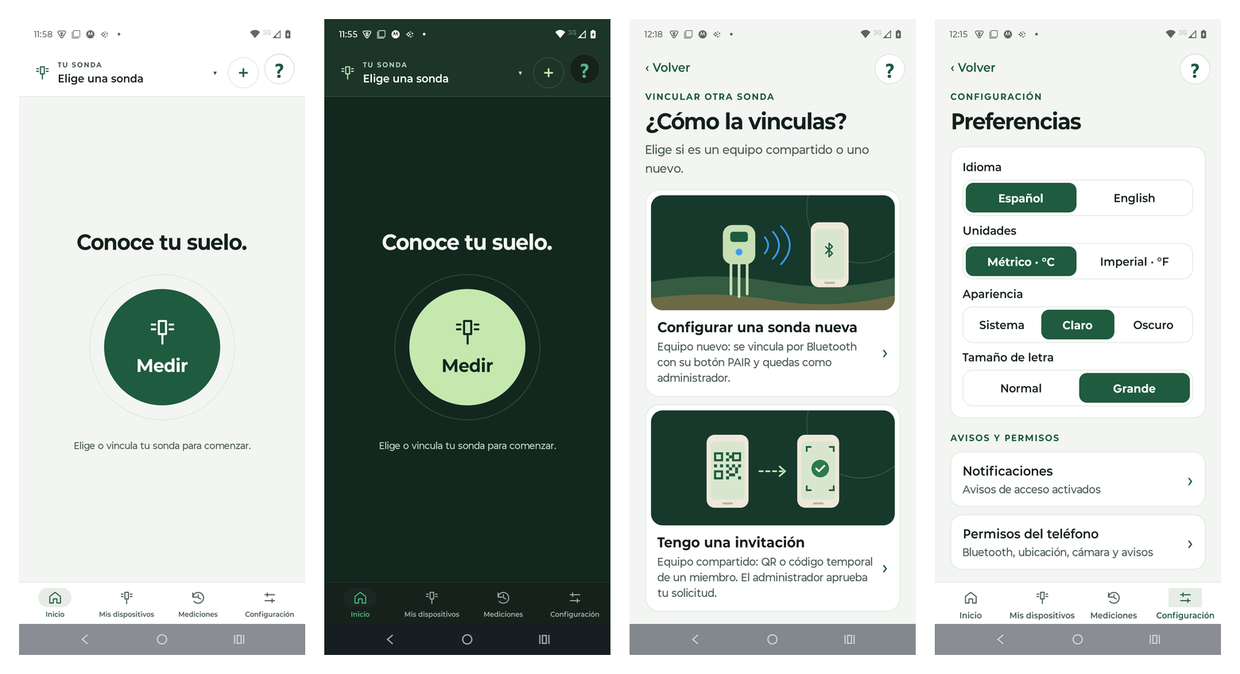
Identidad Visual
LOGOTIPO
PALETA DE COLORES
Verde noche
Verde bosque
Verde vivo
Ocre
Tierra
Fondo claro
Un brote cuya raíz es la sonda que entra al suelo: el cultivo y el dato en una sola línea.
#12281F
#1F5B3F
#2E8B5A
#C9762B
#8A6A3B
#F2F5F1
Fondos de impacto
Botones y titulares
«Sense» y acentos
Llamadas de atención
Ilustraciones del suelo
App y piezas
TIPOGRAFÍA
POR QUÉ ESTA IDENTIDAD
Sans serif limpia (Roboto). Titulares grandes en negrita que se leen en un teléfono a pleno sol.
Los verdes son el cultivo; el ocre y la tierra, el suelo.
Un solo mensaje por pieza refuerza «del número a la decisión».
Fotos reales del campo: el productor se reconoce.
Estados del suelo siempre con texto, no solo color.
ESTILO COMUNICACIONAL
Cercano y directo: tutea, usa verbos de acción (mide, decide, riega), dice «campo» y nunca exagera.
18
Notes:
La identidad une la tierra y la tecnología. El ícono es un brote cuya raíz es la sonda: planta y dato en una sola línea, como la propuesta une medición y decisión. Terra en verde noche, Sense en verde vivo. Los verdes vienen del cultivo y el ocre de la tierra; el ocre orienta la lectura. Tipografía sans serif grande para leer al sol, fotos reales del campo y un tono cercano que tutea y no exagera.

Slide 12
Conclusiones
1
Vendemos decisiones, no una sonda
El agricultor no quiere un aparato: quiere saber cuándo regar y sembrar. Por eso el plan muestra la decisión, no la ficha técnica.
2
El entorno nos favorece, pero falta confianza
La sequía y los fertilizantes caros hacen que medir valga la pena; como somos una marca nueva, el plan apunta a ganar confianza.
3
Ocupamos un lugar que nadie ocupa
Somos los únicos que entregan un plan según la etapa del cultivo en el mismo campo, y costamos menos que Hanna y Bluelab.
4
Elegimos las 7P porque el valor sigue después de la venta
Personas, pruebas y procesos generan la confianza que falta; el carrusel lleva al agricultor del problema a escribirnos por WhatsApp.
5
El siguiente paso es validar con agricultores reales
La demanda es una estimación: antes de producir más, entrevistaremos a 10 productores y 5 asesores y haremos un piloto.
19
Notes:
Cerramos con cinco ideas: vendemos decisiones, no una sonda; el entorno nos favorece pero falta confianza; ocupamos un lugar que nadie ocupa; elegimos las 7P porque el valor sigue después de la venta; y el siguiente paso es validar con agricultores reales.

Slide 13
Bibliografía
American Marketing Association (2017)
Definitions of marketing. ama.org
ODEPA (s.f.)
Evolución reciente de los precios de los fertilizantes. odepa.gob.cl
Blackwell, Miniard y Engel (2006)
Consumer behavior (10.ª ed.). Thomson South-Western.
Ministerio de Agricultura (s.f.)
Programa de Asesoría Técnica (SAT). minagri.gob.cl
Booms y Bitner (1981)
Marketing strategies and organization structures for service firms. AMA.
Nogales, D. (2026)
Brecha urbano-rural de internet en su mínimo histórico. La Tercera.
Howard y Sheth (1969)
The theory of buyer behavior. John Wiley & Sons.
BCN (2024)
Ley N° 21.719 de protección de datos personales. bcn.cl
Kotler y Armstrong (2017)
Fundamentos de marketing (13.ª ed.). Pearson.
SERNAC (s.f.)
Especial Ley Pro Consumidor (Ley N° 21.398). sernac.cl
Kotler y Keller (2016)
Dirección de marketing (15.ª ed.). Pearson.
SUBTEL (2026)
Equipos de alcance reducido. subtel.gob.cl
Levitt (1960)
Marketing myopia. Harvard Business Review, 38(4), 45–56.
Hanna Instruments Chile (2026)
Medidor GroLine HI9814. hannachile.com
McCarthy (1960)
Basic marketing: A managerial approach. Richard D. Irwin.
La Feria (2026)
Pulse Meter Bluelab. delaferia.cl
INE (2022)
VIII Censo Agropecuario y Forestal 2021. ine.gob.cl
Spectrum Technologies (s.f.)
FieldScout TDR 350 Soil Moisture Meter. specmeters.com
CR2 (2015)
La megasequía 2010-2015: una lección para el futuro. cr2.cl
Laboratorio de Suelos, U. de Chile (2026)
Lista de precios de análisis de suelos 2026. labsueloaguas.uchile.cl
20
Notes:
Usamos fuentes académicas de marketing para los conceptos, estadística oficial y organismos públicos para el entorno, la normativa vigente para el factor legal y precios publicados para la competencia.

